Slide 1
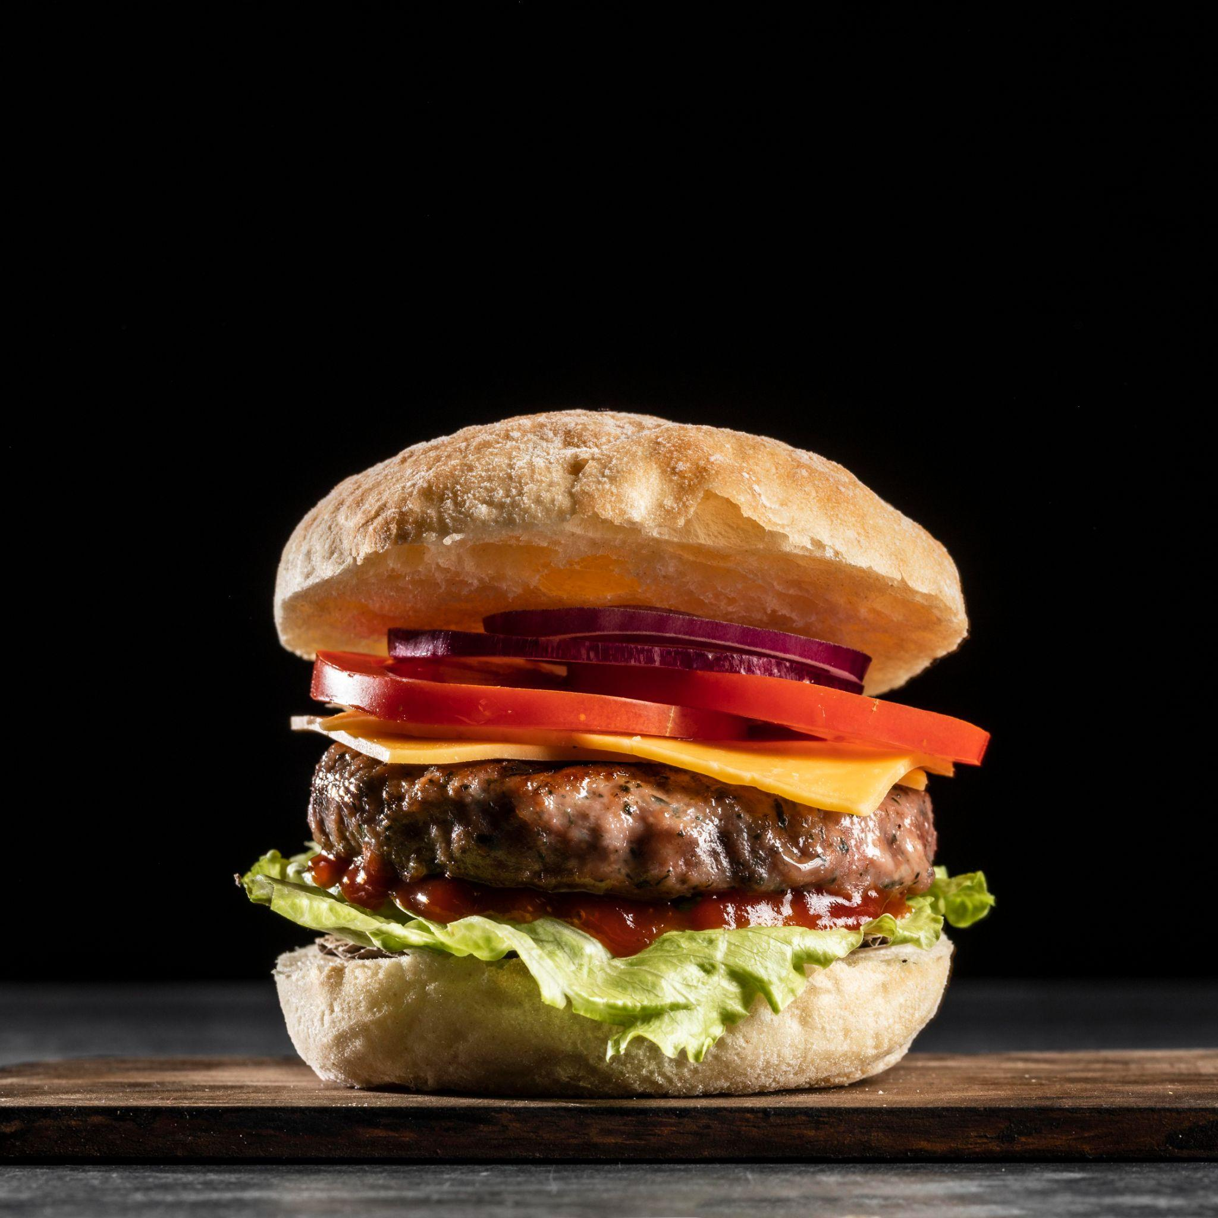
ỨNG DỤNG VÀ XÂY DỰNG HỆ THỐNG BÁN HÀNG CHO DOANH NGHIỆP NHỎ VÀ VỪA
EATTINGNOW
Nguyễn Vĩnh Kỳ
Mã số SV: DTH195150
Giảng viên hướng dẫn: TS.Đoàn Thanh Nghị

Slide 2
Nội dung chính
01
02
03
Đặt vấn
đề
Cơ sở lý thuyết
Chức năng

Slide 3
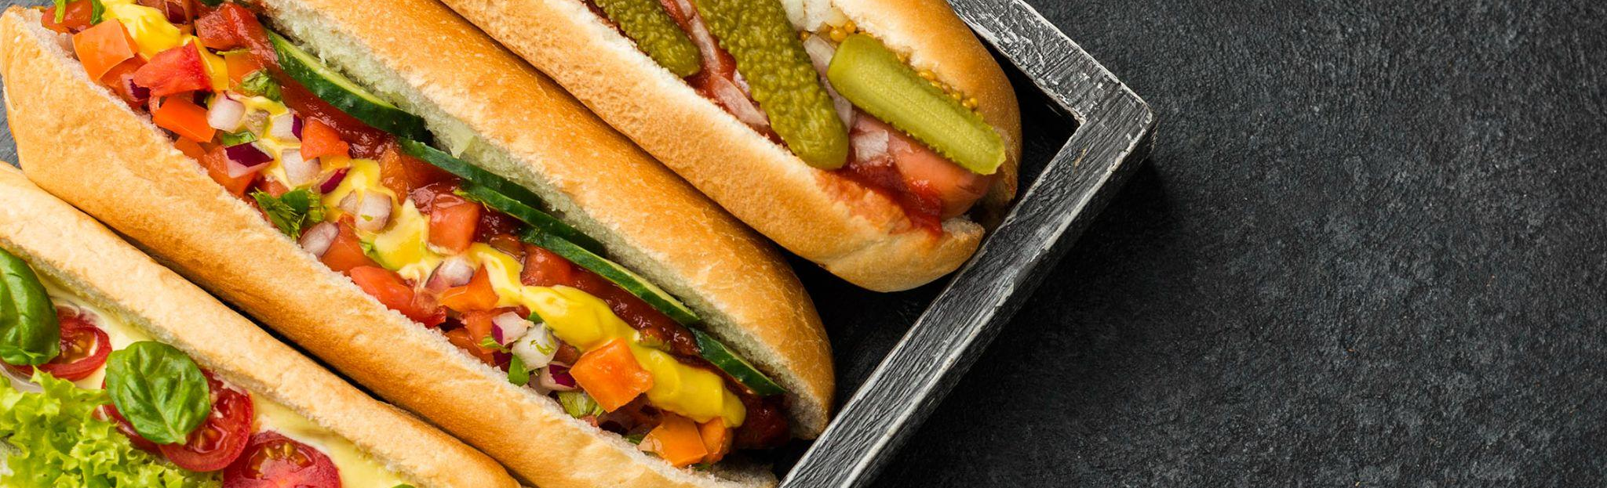
ĐẶT VẤN ĐỀ

Slide 4
Thực trạng
Tốn thời gian nấu ăn và chuẩn bị nguyên vật liệu
Khó khăn trong việc tìm kiếm nhà hàng, quán ăn
Thiếu thông tin đáng tin cậy
Chưa đảm bảo an toàn thực phẩm

Slide 5
Biện pháp
Đảm bảo an toàn thực
phẩm
Tiện lợi
và nhanh chóng
Dễ dàng tìm kiếm món ăn
03
05
01
Tìm kiếm nhà hàng nhanh chóng
Thông tin đầy đủ và chính xác
02
04

Slide 6
Biện pháp
Giảm tình trạng chen lấn
Tiết kiệm chi phí
Thanh toán an toàn
08
06
07

Slide 7

CƠ SỞ LÝ THUYẾT

Slide 8
MỘT SỐ KHÁI NIỆM
Đơn đặt hàng
Là một tài liệu hoặc một hình thức được đăng ký bằng văn bản hoặc điện tử mà người dùng sử dụng để yêu cầu các sản phẩm hoặc dịch vụ từ nhà cung cấp.
Thực đơn
Là một danh sách các món ăn và đồ uống mà nhà hàng, quán ăn hay cửa hàng đồ ăn nhanh cung cấp cho khách hàng để lựa chọn.
Thanh toán trực tuyến
Là quá trình thực hiện các giao dịch thanh toán thông qua các kênh truyền thông điện tử như Internet, ứng dụng di động, máy tính hoặc thiết bị đầu cuối khác.

Slide 9
MỘT SỐ KHÁI NIỆM
Giao hàng
Là quá trình vận chuyển đồ ăn được đặt từ nhà hàng, quán ăn hay cửa hàng đồ ăn nhanh đến địa chỉ của người dùng thông qua các đối tác giao hàng.
Chức năng định vị
Là một công nghệ được tích hợp trong các ứng dụng di động, cho phép xác định vị trí của người dùng thông qua GPS, Wi-Fi hoặc các cơ sở dữ liệu địa lý khác.
Quản lí đơn hàng
Là quá trình quản lý và điều phối các đơn hàng từ khách hàng được đặt trên ứng dụng đặt đồ ăn trực tuyến.

Slide 10

THIẾT BỊ NGHIÊN CỨU
Máy tính hoặc laptop
Điện thoại thông minh hoặc máy tính bảng
Thiết bị ghi âm hoặc ghi hình
Máy in hoặc máy quét
Thiết bị đo lường

Slide 11







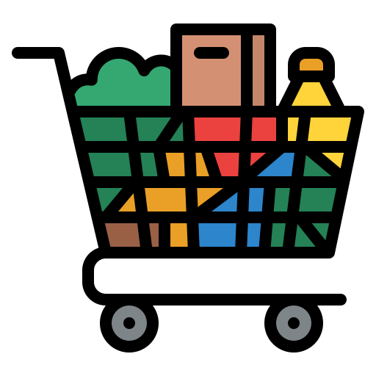
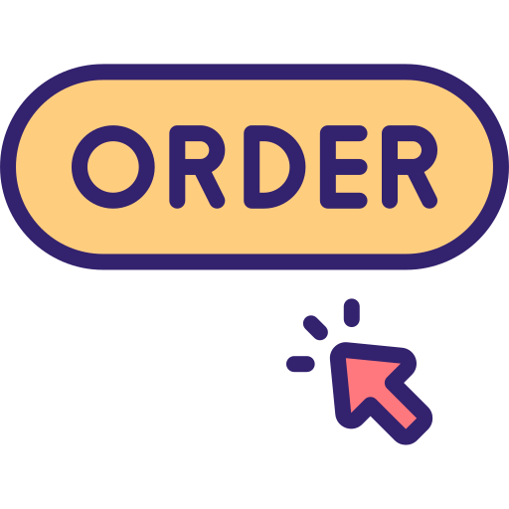



NGUYÊN TẮC HOẠT ĐỘNG
Lấy vị trí hiện tại
người dùng
Hiển thị các cửa hàng gần khu vực
Đăng nhập
Người dùng
Chọn món ăn muốn đặt
Đăng ký
Đăng nhập
Thêm món ăn vào giỏ hàng
Thanh toán
trực tuyến
Đặt hàng
Xem thông tin người dùng
Xem thông tin đơn hàng
Thanh toán khi nhận hàng

Slide 12
THUẬT TOÁN
Thuật toán
tìm kiếm địa điểm
Tìm kiếm món ăn dễ dàng hơn thông qua gợi ý các món ăn phù hợp với sở thích, lịch sử đặt hàng và các yếu tố khác.
Tìm kiếm các địa điểm phù hợp với nhu cầu của khách hàng.
Thuật toán
tìm kiếm món ăn

Slide 13
THUẬT TOÁN
Thuật toán
tối ưu đơn hàng
Tối ưu hóa việc giao hàng cho người dùng.
Đánh giá và xếp hạng các nhà hàng trong ứng dụng đặt đồ ăn trực tuyến.
Thuật toán
xếp hạng nhà hàng

Slide 14
THUẬT TOÁN
Thuật toán
phân loại món ăn
Là một tập hợp các quy trình và phương pháp để quản lý và kiểm soát lưu lượng hàng hóa trong kho.
Phân loại các món ăn theo các danh mục khác nhau để người dùng dễ dàng tìm kiếm và đặt hàng.
Thuật toán
quản lí kho

Slide 15
THUẬT TOÁN
Thuật toán
quản lí tài khoản
Đảm bảo rằng thông tin tài khoản của khách hàng được quản lý đúng cách và bảo mật.
Đưa ra mức giá hợp lý cho mỗi món ăn.
Thuật toán
định giá

Slide 16
MÁY CHỦ & CƠ SỞ DỮ LIỆU
Là hai thành phần quan trọng
Lưu trữ và cung cấp dịch vụ cho các thiết bị của em
Dữ liệu được lưu trên một cơ sở dữ liệu quan hệ (Relational Database)

Slide 17
CÔNG CỤ TRIỂN KHAI
Ngôn ngữ lập trình C#
Ngôn ngữ JavaScript
REST API ASP.NET

Slide 18
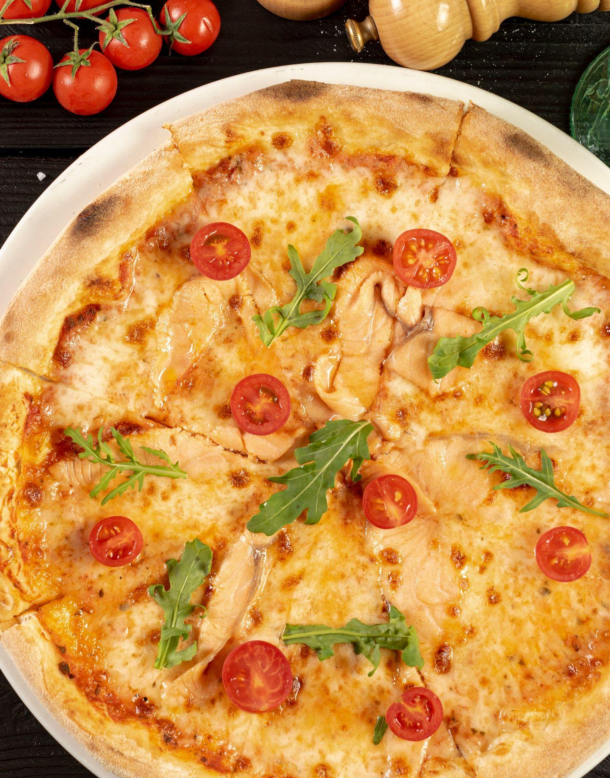
CHỨC NĂNG

Slide 19
Tìm kiếm
món ăn
Đăng nhập và đăng ký tài khoản
Đặt hàng
Thống kê và báo cáo
Chức năng
chính
Quản lý
đơn hàng
Quản lý
shipper
Thanh toán
Quản lý
cửa hàng

Slide 20
ĐẶC TẢ YÊU CẦU HỆ THỐNG
Khía cạnh quan trọng của hệ thống phát triển
Mô-đun chức năng được xác định rõ cung cấp sự hiểu biết rõ ràng về các yêu cầu hệ thống, cho phép nhóm phát triển thiết kế, triển khai và kiểm tra hệ thống một cách chính xác.

Slide 21
QUY TRÌNH HOẠT ĐỘNG CỦA NGƯỜI DÙNG
Lấy vị trí hiện tại
người dùng
Hiển thị các cửa hàng gần khu vực
Đăng nhập
Người dùng
Chọn món ăn muốn đặt
Đăng ký
Đăng nhập
Thêm món ăn vào giỏ hàng
Thanh toán
trực tuyến
Đặt hàng
Xem thông tin người dùng
Xem thông tin đơn hàng
Thanh toán khi nhận hàng

Slide 22






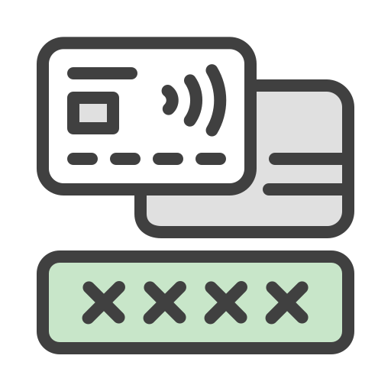

QUY TRÌNH HOẠT ĐỘNG CỦA CỬA HÀNG
Đăng nhập
Xem thống kê doanh số
Doanh nghiệp
Xem danh sách
các loại món ăn
Xem
đơn
hàng
Xem
danh sách món ăn
Đăng xuất
Cài đặt
Sửa thông tin
Đổi mật khẩu

